Slide 1
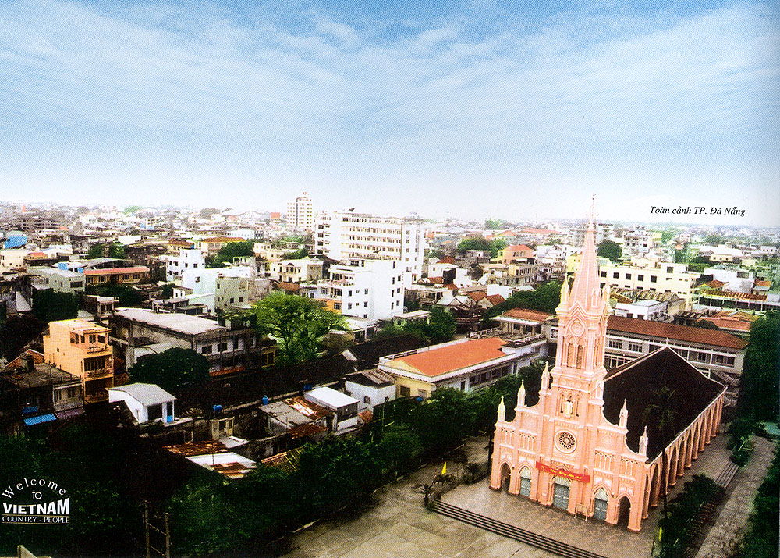
ĐỊA LÍ LỚP 4
Thành phố Đà Nẵng

Slide 2
ĐỊA LÍ :
KIỂM TRA BÀI CŨ:
Thành phố Huế được xây dựng cách đây bao nhiêu năm, và từng là kinh đô của triều đại nào?
Vì sao Huế được gọi là thành phố du lịch?
Huế là thành phố du lịch vì Huế có nhiều cảnh thiên nhiên đẹp, nhiều công trình kiến trúc cổ có giá trị nghệ thuật cao, có nhiều món ăn ngon, lạ, hấp dẫn… nên thu hút nhiều khách du lịch.
Thành phố Huế xây dựng cách đây trên 400 năm và đã từng là kinh đô của nước ta thời nhà Nguyễn.

Slide 3
Thành phố Đà Nẵng
SGK TRANG 147

Slide 4
Địa lí: Thành phố Đà Nẵng
1. Đà Nẵng - thành phố cảng
Thảo luận nhóm đôi, quan sát lược đồ hình 1, em hãy:
+ Cho biết vị trí của thành phố Đà Nẵng.
+ Cho biết những phương tiện giao thông nào có thể đến Đà Nẵng?

Slide 5
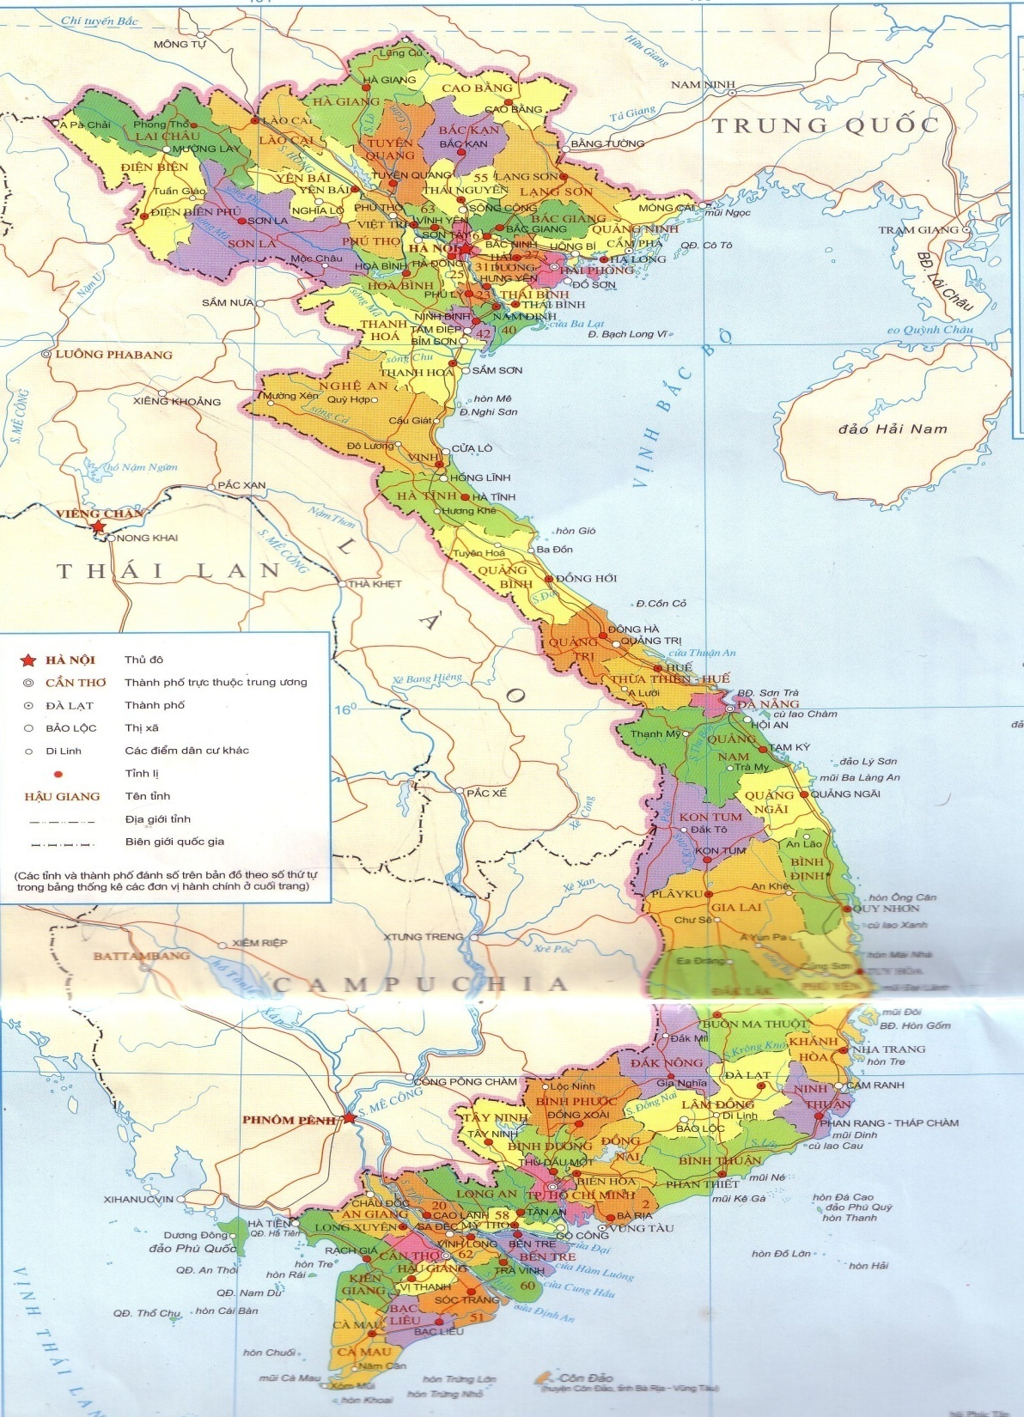

Quan sát bản đồ hành chính Việt Nam, tìm vị trí thành phố Đà Nẵng trên bản đồ
Thành phố Đà Nẵng

Slide 6
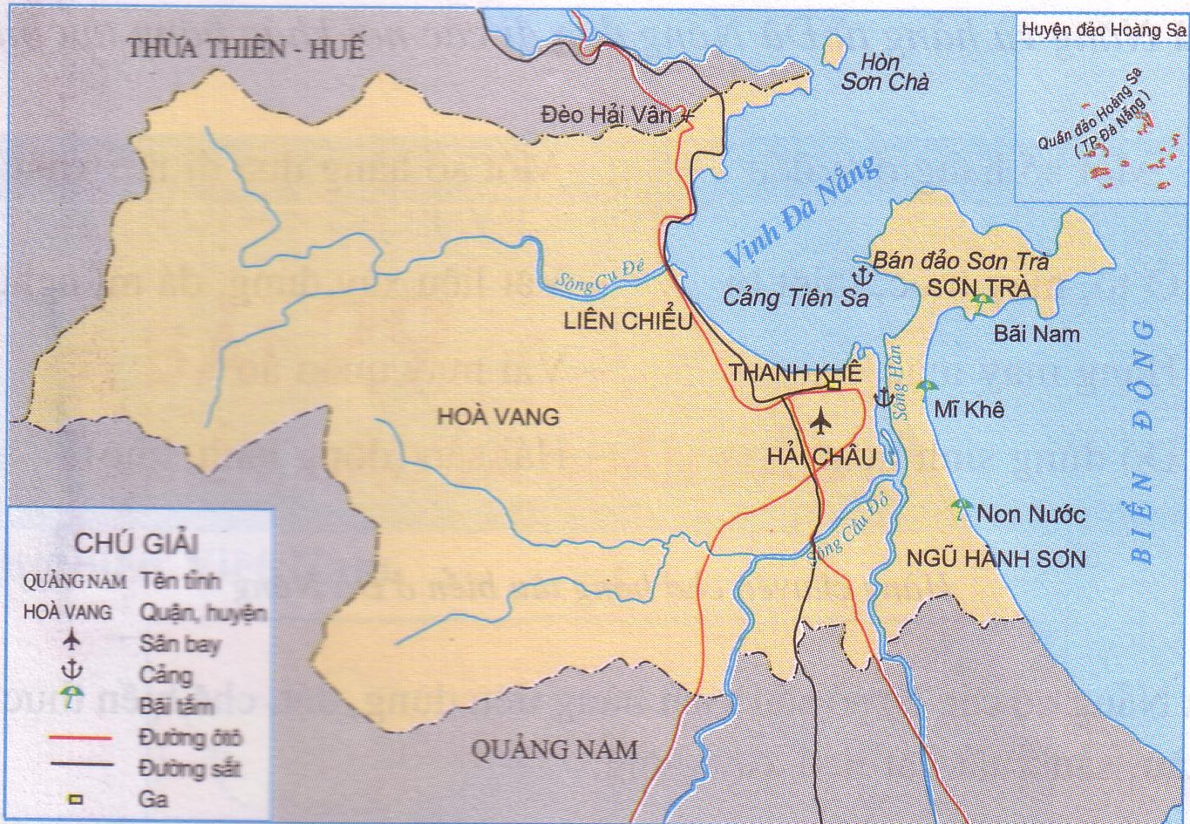
Địa lí: Thành phố Đà Nẵng
Đà Nẵng giáp với những đâu?

Slide 7
Dựa vào lược đồ, hãy mô tả vị trí bán đảo Sơn Trà:

Slide 8
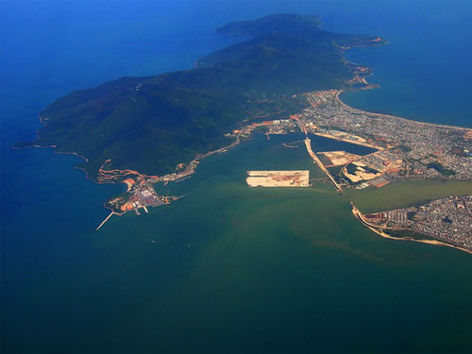
Bán đảo Sơn Trà

Slide 9
+ Các loại hình giao thông đó ứng với đầu mối giao thông nào?
Địa lí: THÀNH PHỐ ĐÀ NẴNG
1. Đà Nẵng- thành phố cảng
+ Tìm các loại đường giao thông có ở Đà Nẵng.

Slide 10
Các loại đường giao thông có ở Đà Nẵng:
-Đường thủy: đường sông và đường biển
-Đường bộ
-Đường sắt
Chú giải
Sân bay
Cảng
Bến xe
Ga
Đường biển
Đường sông
Đường ôtô
Đường sắ
⇧
- - - -đường biển
Đường sông
Đường ô tô
Đường sắt

Slide 11
Các loại hình giao thông ứng với đầu mối giao thông
Địa lí: THÀNH PHỐ ĐÀ NẴNG
1. Đà Nẵng thành - phố cảng
Loại hình giao thông | Đầu mối quan trọng
Đường biển
Đường sông
Đường bộ
Đường sắt
Đường hàng không
Cảng biển Tiên Sa
Cảng sông Hàn
Quốc lộ số 1
Đường tàu thống nhất Bắc - Nam
Sân bay Đà Nẵng

Slide 12
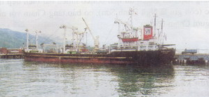
Địa lí: THÀNH PHỐ ĐÀ NẴNG
1. Đà Nẵng thành - phố cảng
Tàu ở bến cảng Tiên Sa

Slide 13
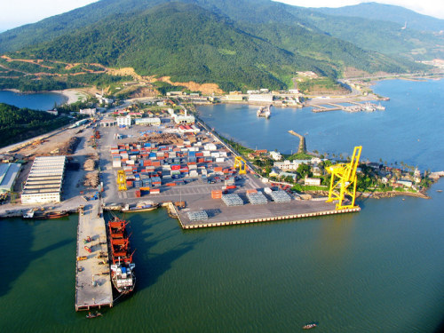
Địa lí: THÀNH PHỐ ĐÀ NẴNG
Toàn cảnh cảng Tiên Sa

Slide 15
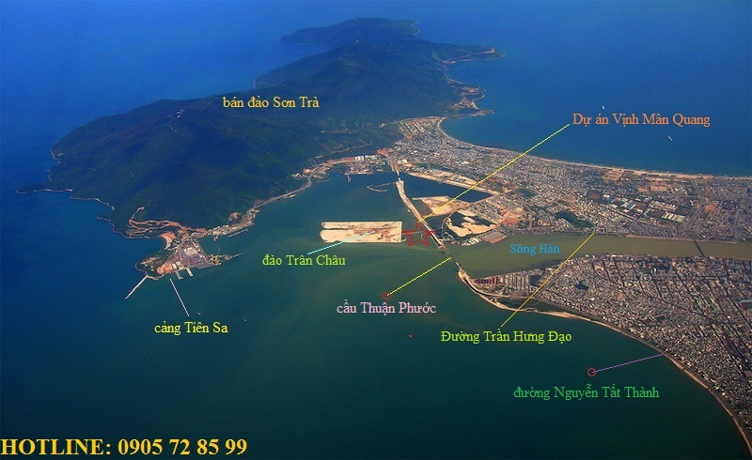

Slide 16
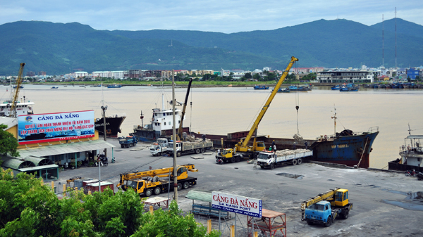
Địa lí: THÀNH PHỐ ĐÀ NẴNG
1. Đà Nẵng - thành phố cảng
Đường sông: Cảng Sông Hàn

Slide 17
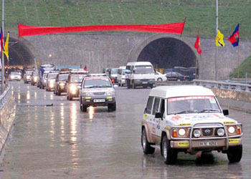
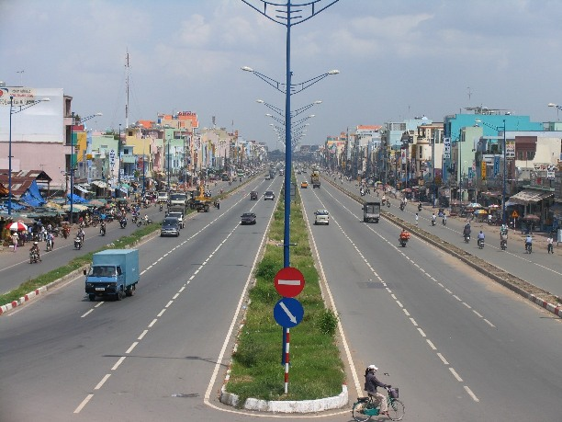
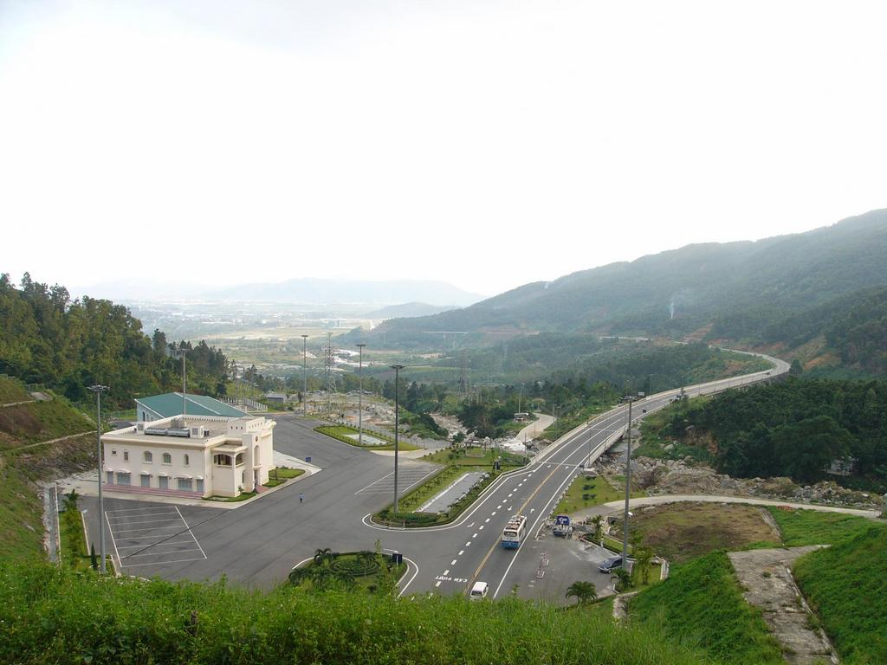
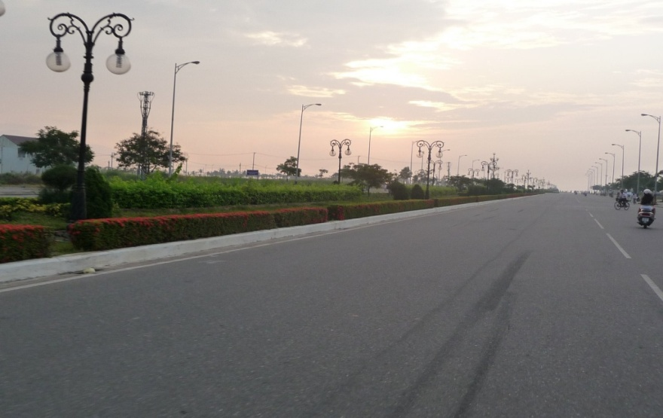
Địa lí: THÀNH PHỐ ĐÀ NẴNG
1. Đà Nẵng - thành phố cảng
Đường bộ :Quốc lộ 1A

Slide 18
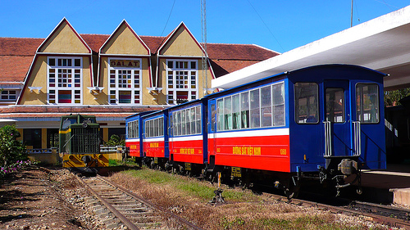
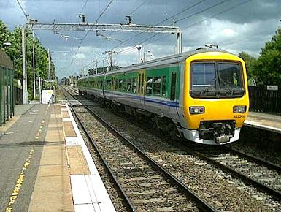
Địa lí: THÀNH PHỐ ĐÀ NẴNG
1. Đà Nẵng - thành phố cảng
Đường sắt –Đường tàu thống nhất Bắc -Nam

Slide 19
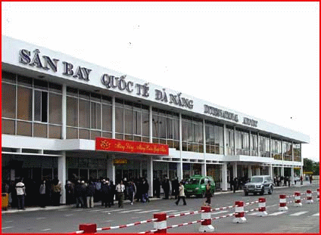
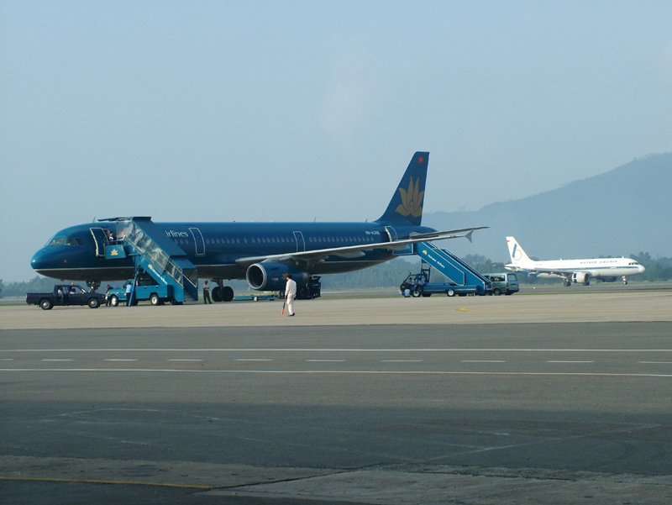
Địa lí: THÀNH PHỐ ĐÀ NẴNG
Đường hàng không

Slide 20
2.Tại sao nói TP Đà Nẵng là đầu mối giao thông lớn ở duyên hải miền trung?
Địa lí: THÀNH PHỐ ĐÀ NẴNG
1. Đà Nẵng - thành phố cảng
1.Từ nơi em ở đến Đà Nẵng đi theo hướng nào và bằng loại đường giao thông nào?
Vì thành phố Đà Nẵng là nơi đến và nơi xuất phát (đầu mối giao thông ) của nhiều tuyến đường giao thông khác nhau.Từ TP Đà Nẵng có thể đi đến nhiều nơi khác ở vùng duyên hải miền Trung và cả nước.

Slide 21
Địa lí: THÀNH PHỐ ĐÀ NẴNG
1. Đà Nẵng - thành phố cảng
Vì sao Đà Nẵng được gọi là thành phố cảng?
Đà Nẵng là thành phố cảng,Vì có cảng sông Hàn, cảng biển Tiên Sa là nơi tiếp đón và xuất phát của rất nhiều tàu biển trong và ngoài nước.

Slide 22
2. Đà Nẵng - trung tâm công nghiệp

Slide 23
2. Đà Nẵng - trung tâm công nghiệp
Kể tên một số loại hàng hoá được đưa đến Đà Nẵng và hàng từ Đà Nẵng đưa đi các nơi khác bằng tàu biển?

Slide 24
1-Hàng hóa được đưa đến TP Đà Nẵng chủ yếu là sản phẩm của ngành nào?
Địa lí: THÀNH PHỐ ĐÀ NẴNG
2. Đà Nẵng - trung tâm công nghiệp
2-Sản phẩm chở từ Đà Nẵng đi nơi khác chủ yếu là sản phẩm công nghiệp hay nguyên vật liệu?
3-Qua bảng sản phẩm chở từ Đà Nẵng đi nơi khác .Em hãy nêu tên 1 số nghành sản xuất của Đà Nẵng?

Slide 25
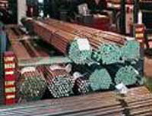
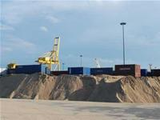
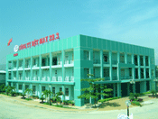
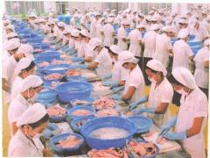
Địa lí: THÀNH PHỐ ĐÀ NẴNG
2. Đà Nẵng - trung tâm công nghiệp
Vật liệu xây dựng
Vải may quần áo
Hải sản

Slide 26
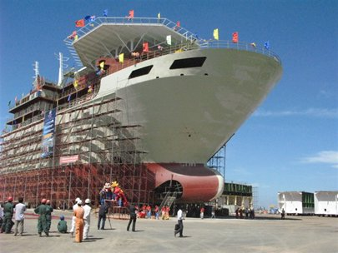
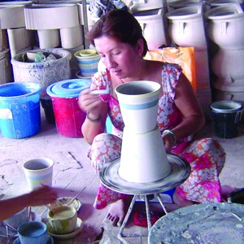
2. Đà Nẵng - trung tâm công nghiệp
Ngành đóng tàu
Sản xuất đồ gốm

Slide 27
2. Đà Nẵng - trung tâm công nghiệp
Ôtô, thiết bị,
máy móc
Vật liệu xây dựng, đá mĩ nghệ
Thành
phố
Đà
Nẵng
Vải may
quần áo
Hàng may mặc
Đồ dùng
sinh hoạt
Hải sản (đông lạnh, khô)

Slide 28
Thứ năm, ngày 5 tháng 4 năm 2012
ĐỊA LÍ:
Thành phố Đà Nẵng
1. Đà Nẵng - thành phố cảng.
2. Đà Nẵng - trung tâm công nghiệp.
3. Đà Nẵng - địa điểm du lịch .

Slide 29
Địa lí: THÀNH PHỐ ĐÀ NẴNG
3. Đà Nẵng - địa điểm du lịch .
Quan sát hình 1- Thảo luận nhóm , cho biết:
+ Những nơi nào của Đà Nẵng thu hút nhiều khách du lịch?
+ Vì sao Đà Nẵng lại thu hút nhiều khách du lịch?

Slide 30
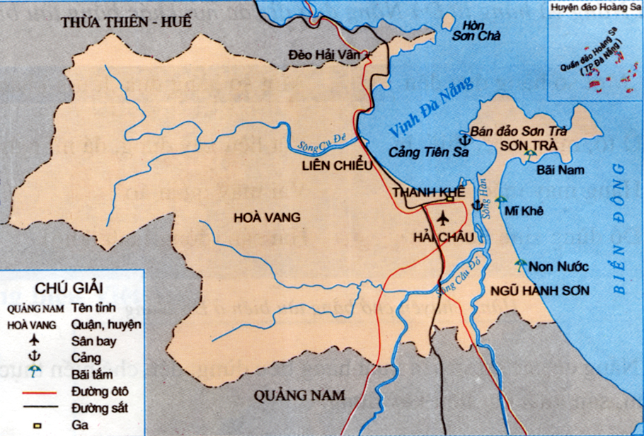
3. Đà Nẵng - địa điểm du lịch
Những nơi nào của Đà Nẵng thu hút khách du lịch?
Notes:
30

Slide 31
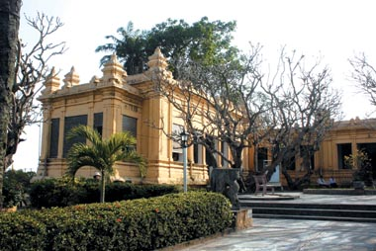
Địa lí: THÀNH PHỐ ĐÀ NẴNG
3. Đà Nẵng - địa điểm du lịch .
Bảo tàng Chăm

Slide 32
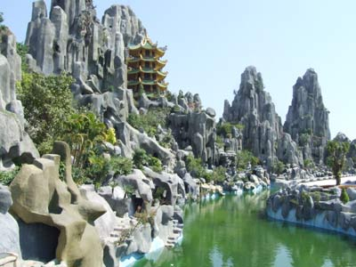
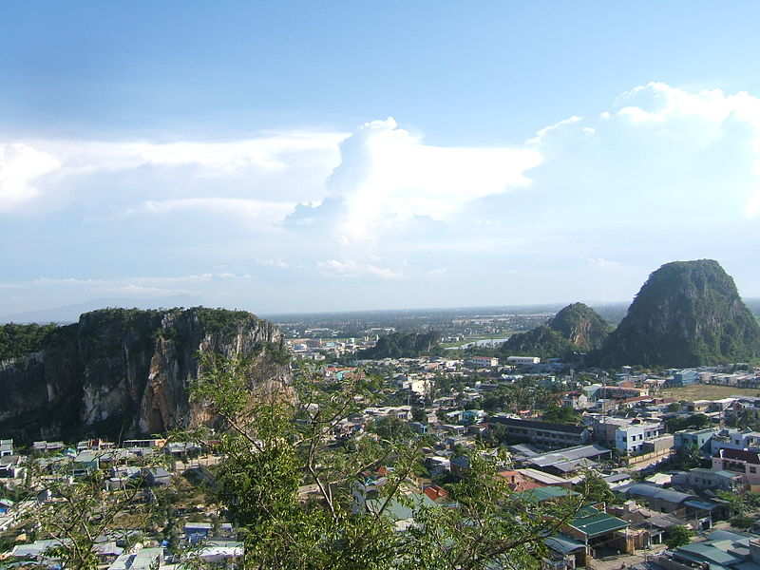
Địa lí: THÀNH PHỐ ĐÀ NẴNG
3. Đà Nẵng - địa điểm du lịch .
Ngũ Hành Sơn

Slide 33
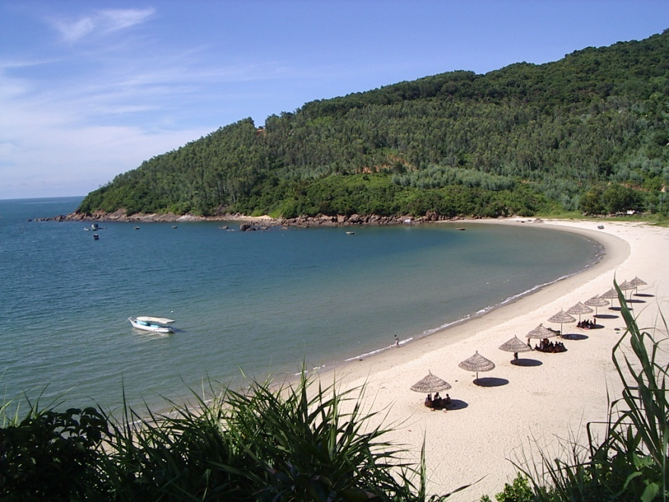
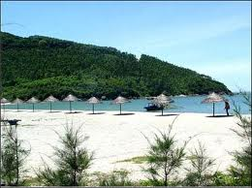
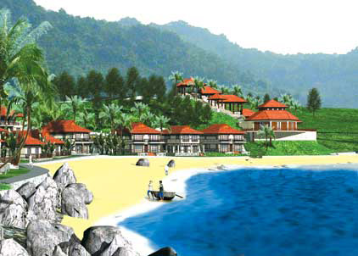
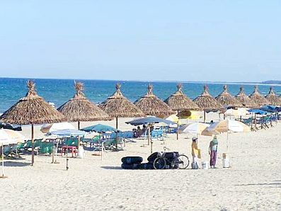
Non Nước
Bãi Nam
Mĩ Khê
Bán đảo Sơn Trà

Slide 34
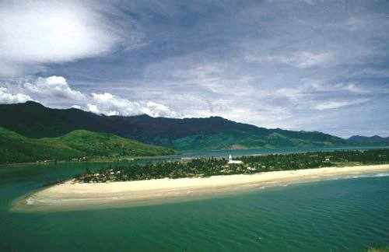
Bán đảo Sơn Trà

Slide 35
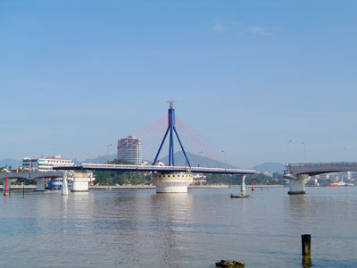
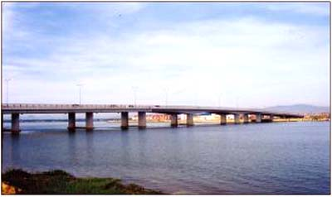
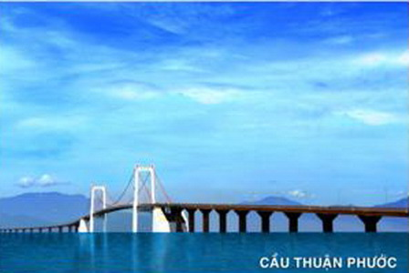
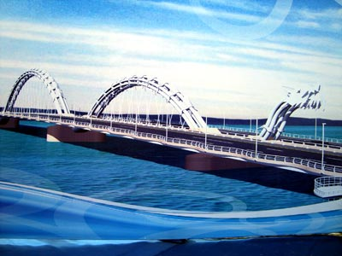
3. Đà Nẵng - địa điểm du lịch
Cầu sông Tuyên Sơn
Cầu sông Hàn ban ngày
Cầu Rồng

Slide 36
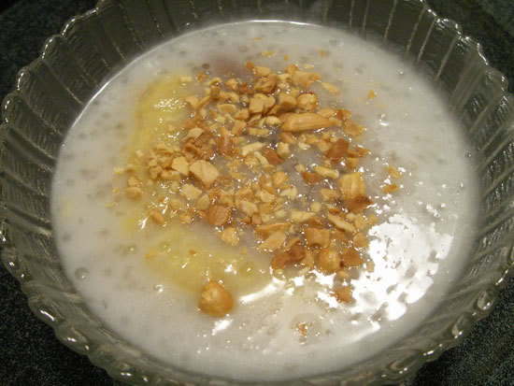
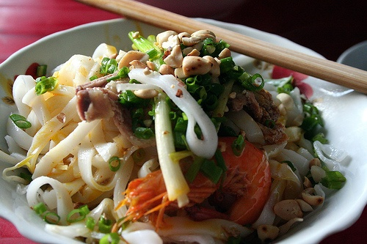
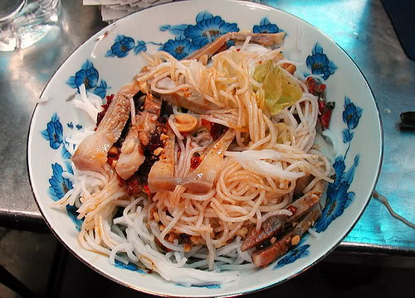
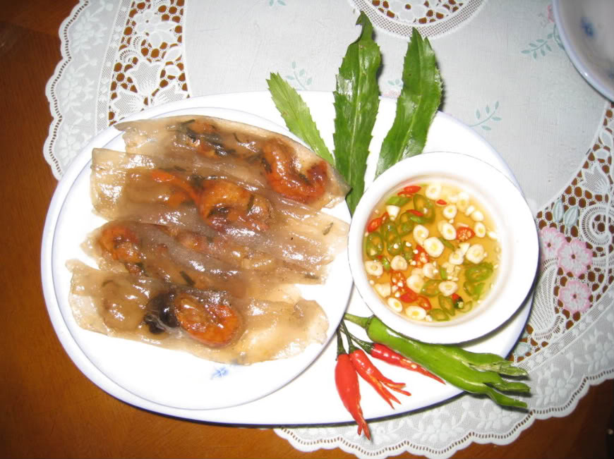
MÓN ĂN ĐẶC SẢN Ở ĐÀ NẴNG
Chè chuối
Mì Quảng
Bún mắm
Bánh bèo

Slide 37
Địa lí: THÀNH PHỐ ĐÀ NẴNG
3. Đà Nẵng - địa điểm du lịch .
-Vì sao Đà Nẵng lại thu hút nhiều khách du lịch?
- Đà Nẵng nằm trên bờ biển, có nhiều cảnh đẹp, có nhiều bãi tắm thuận lợi cho du khách nghỉ ngơi.

Slide 38
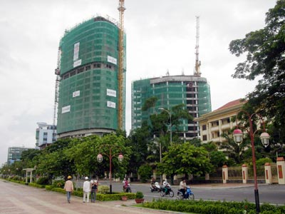
Thành phố cảng
Thành phố Đà Nẵng
Là đầu mối của nhiều tuyến đường giao thông quan trọng của đồng bằng duyên hải miền Trung
Trung tâm công nghiệp
Địa điểm du lịch

Slide 39
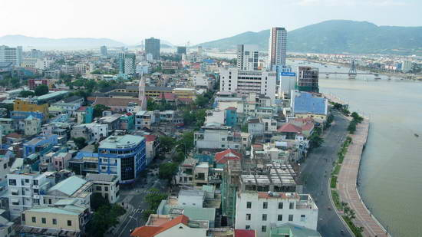
Địa lí: THÀNH PHỐ ĐÀ NẴNG
Đà Nẵng là thành phố cảng lớn, đầu mối của nhiều tuyến đường giao thông ở đồng bằng duyên hải miền Trung . Đà Nẵng còn là trung tâm công nghiệp và là nơi hấp dẫn khách du lịch.

Slide 40

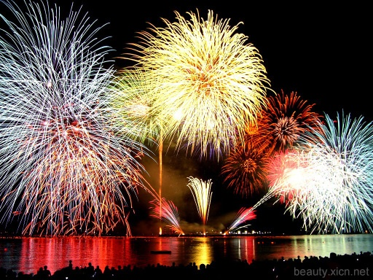

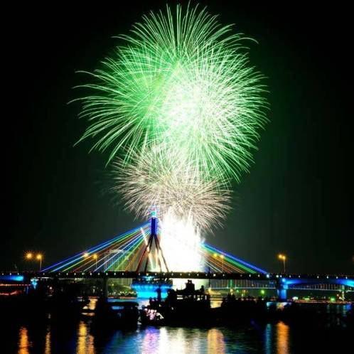
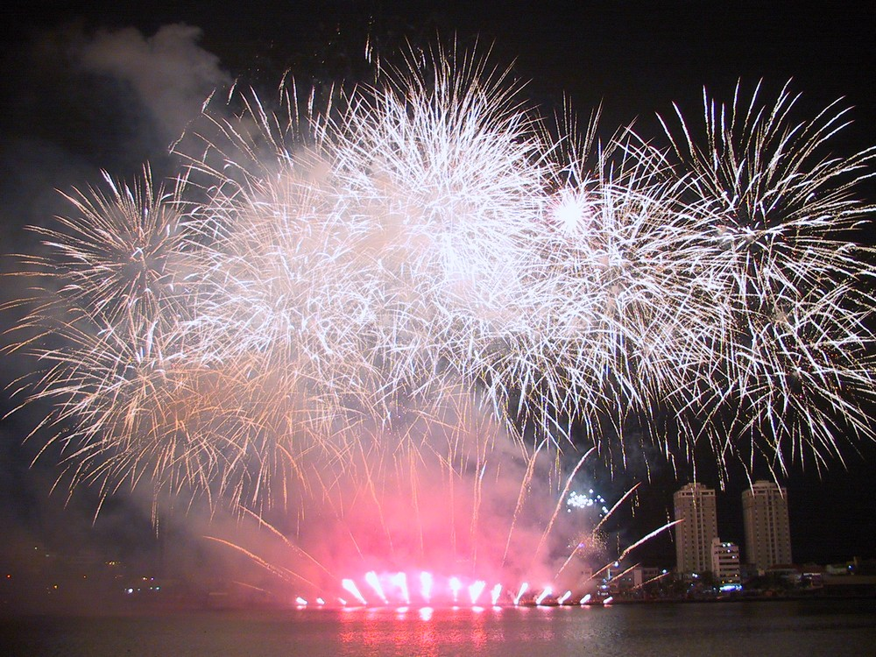

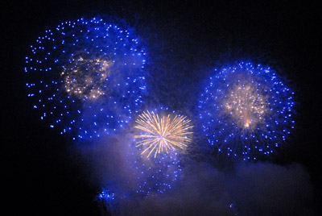
Thành phố Đà Nẵng

